Slide 1


Slide 2
Saluti ed introduzione
GIANCARLO RAGGI
Presidente ANCEBOLOGNA - Collegio Costruttori Edili

Slide 3

ROBERTO NANETTI
ARCHITETTO
architettorobertonanetti@alice.it

Slide 4
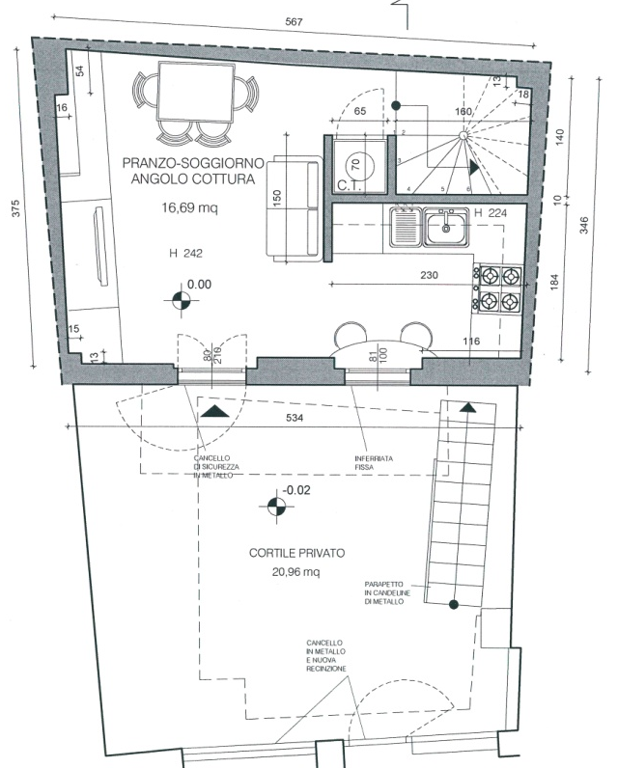
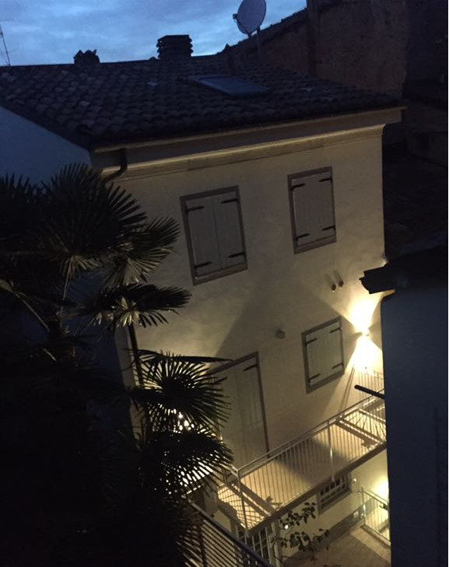
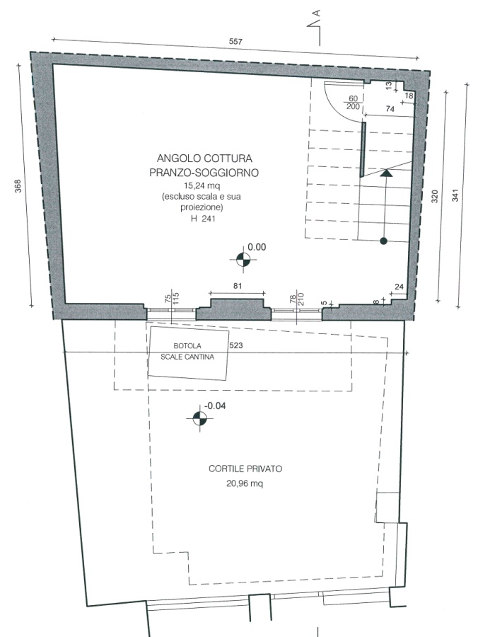
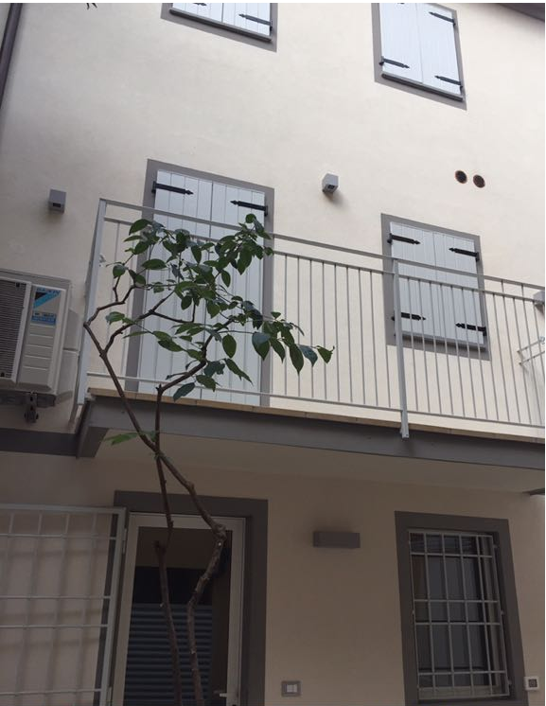
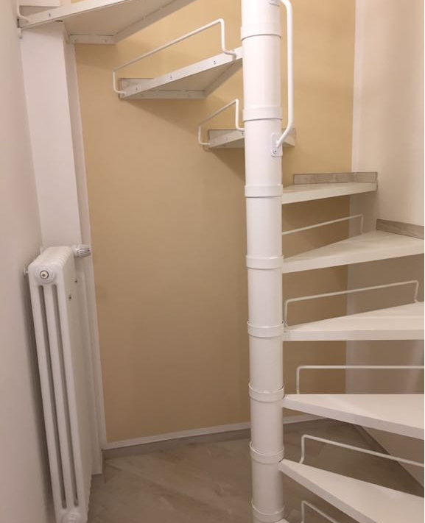
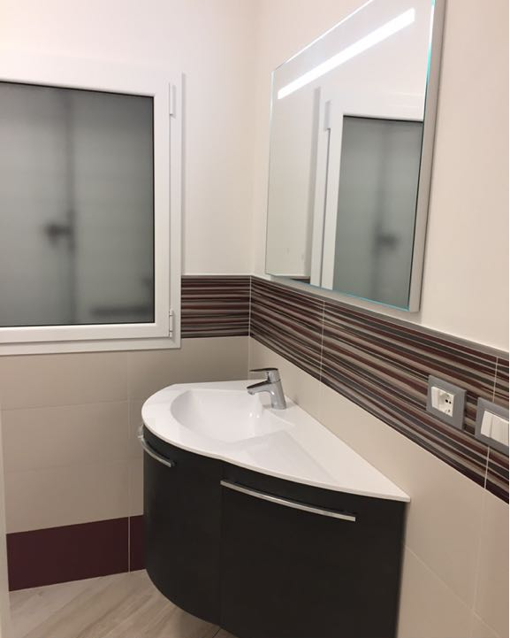
ROBERTO NANETTI
ARCHITETTO
Bologna – Centro storico -2018
Stato di fatto - piano terra
Progetto - piano terra

Slide 5
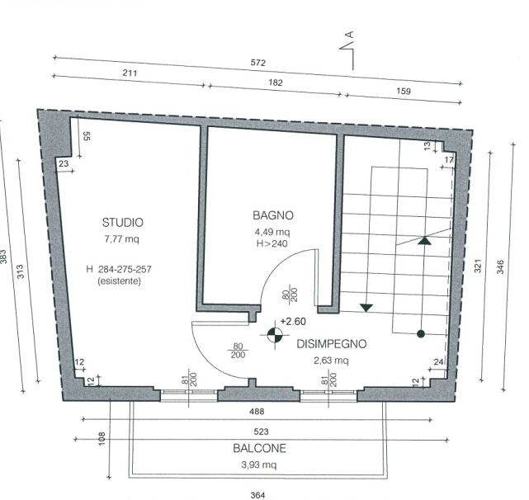
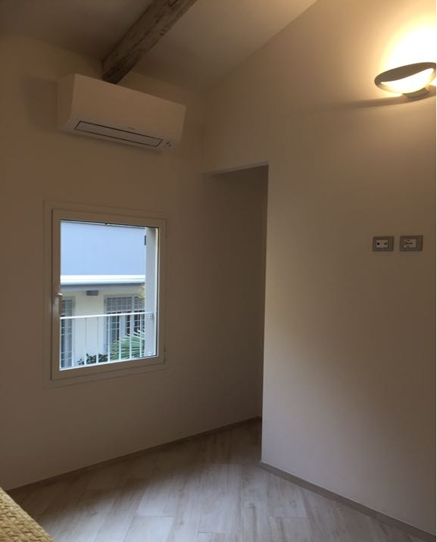
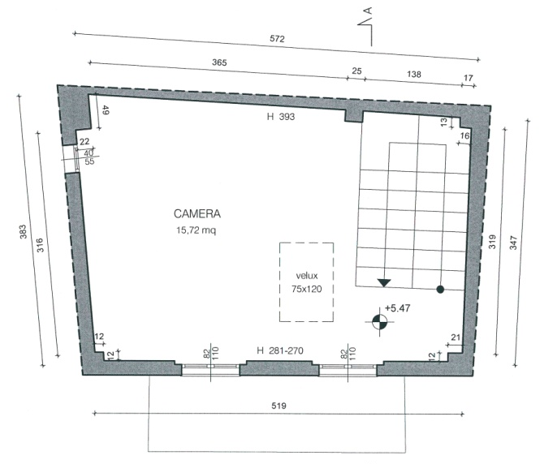
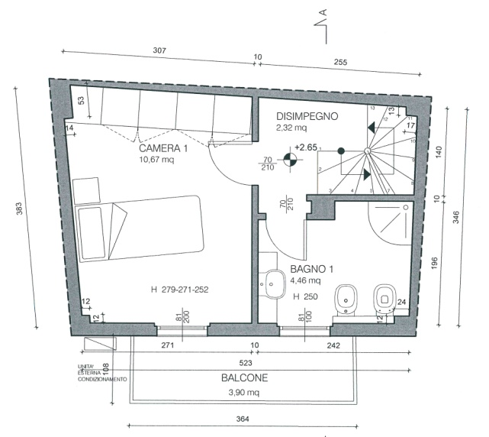
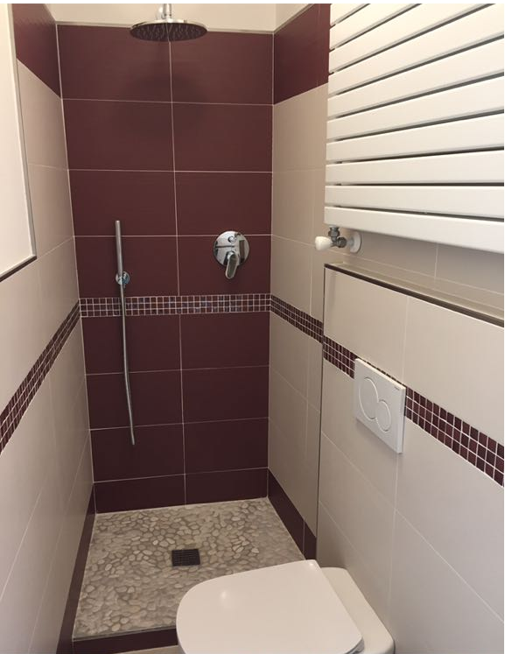
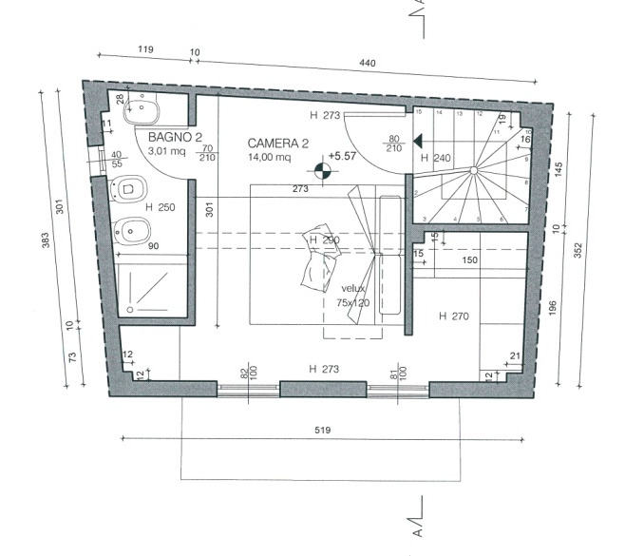
ROBERTO NANETTI
ARCHITETTO
Stato di fatto - piano primo
Stato di fatto - piano secondo
Bologna – Centro storico -2017
Progetto- piano primo
Progetto- piano secondo

Slide 6
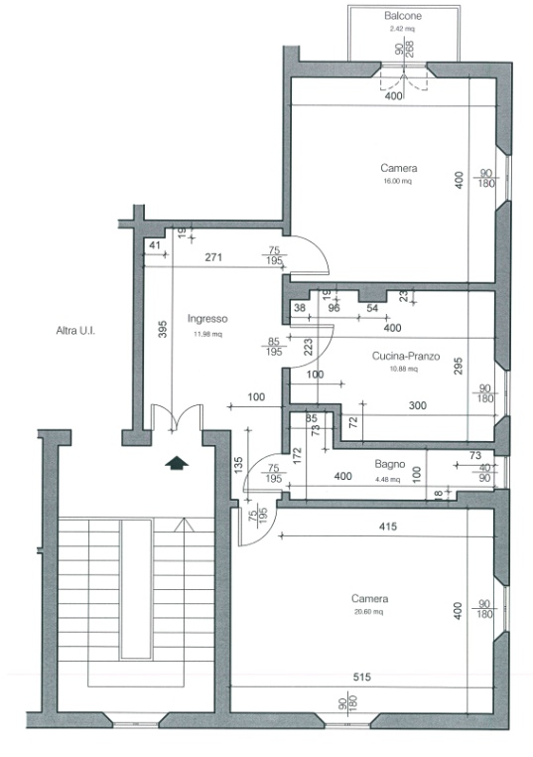
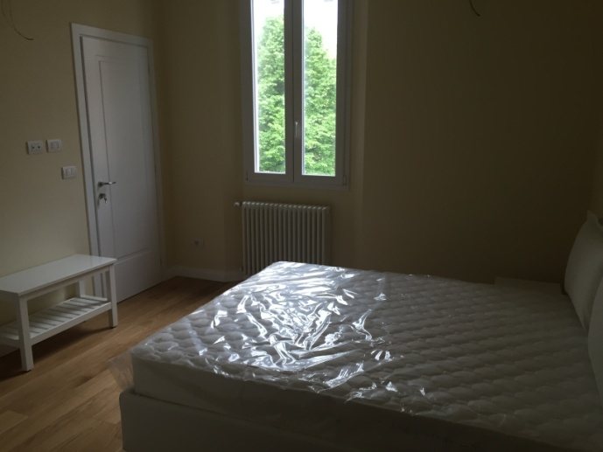
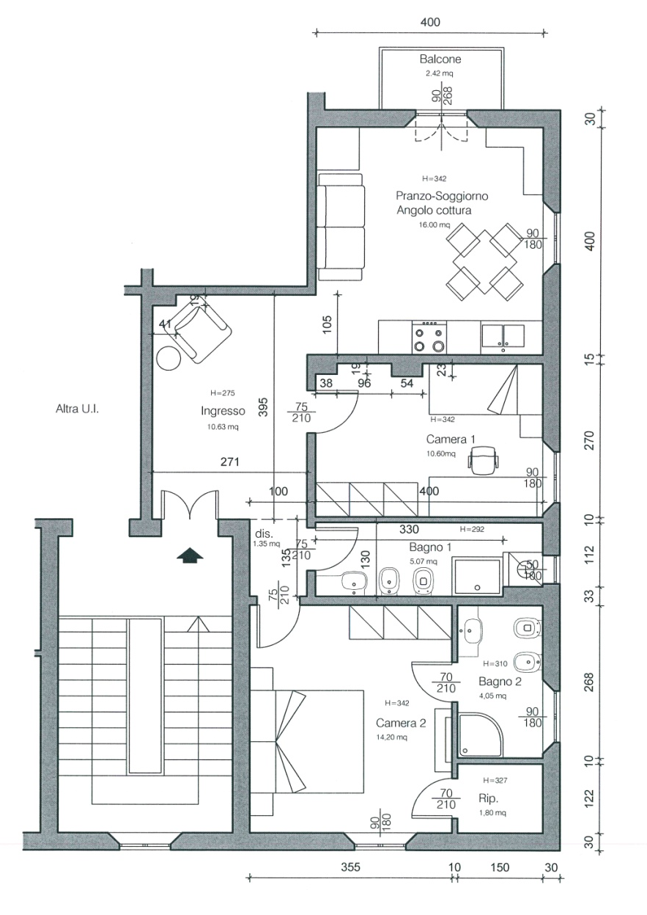
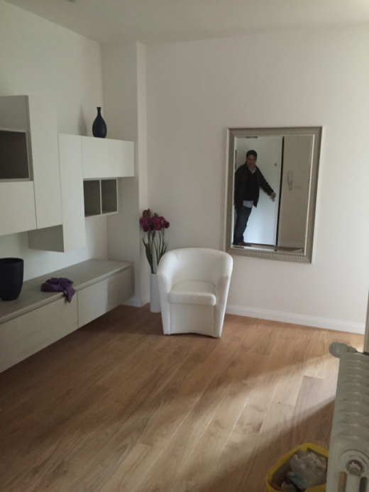
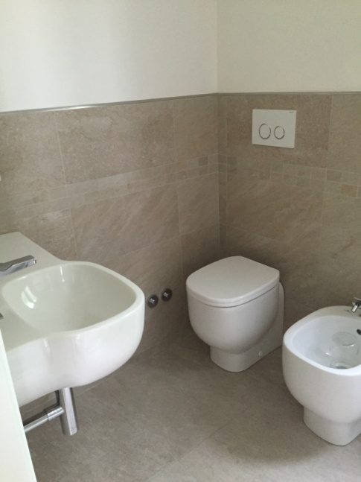
ROBERTO NANETTI
ARCHITETTO
Stato di fatto - piano secondo
Bologna – Periferia storica (Cirenaica) -2015
Progetto- piano secondo

Slide 7
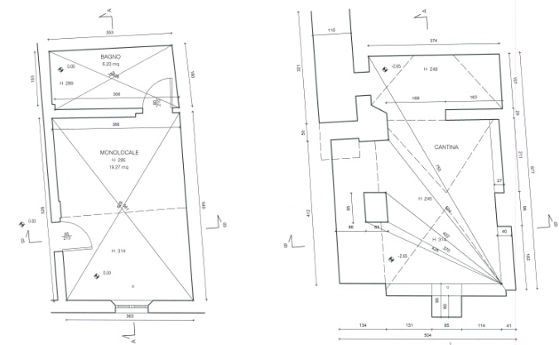
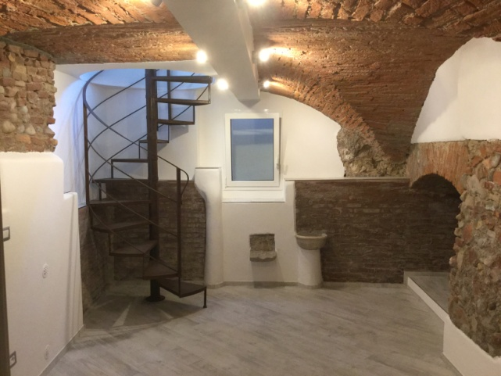
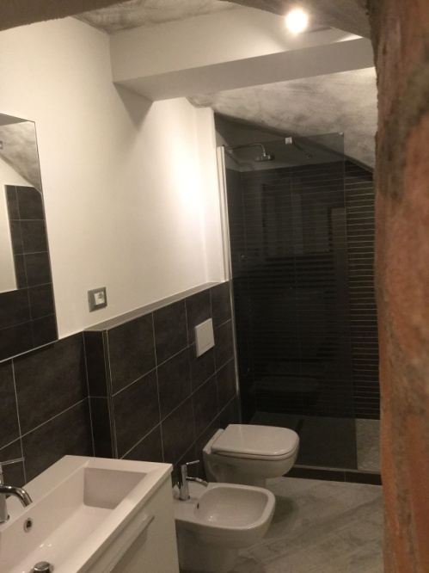
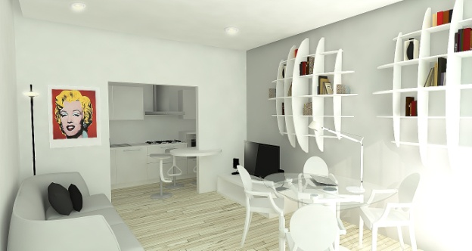
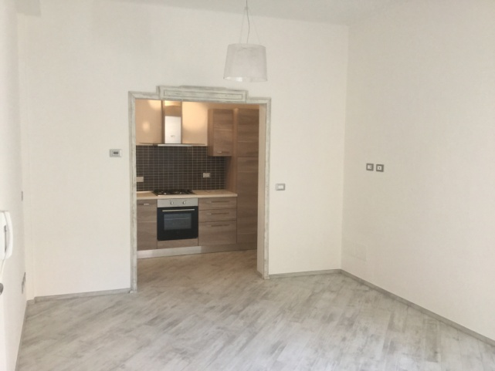
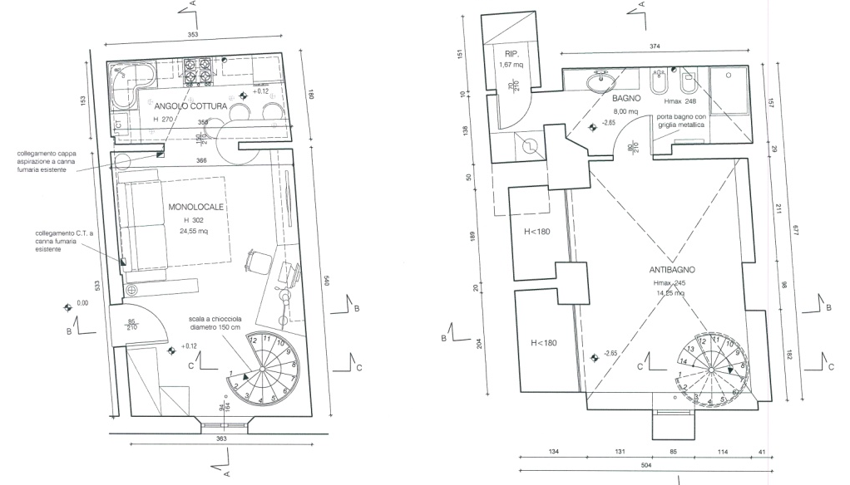
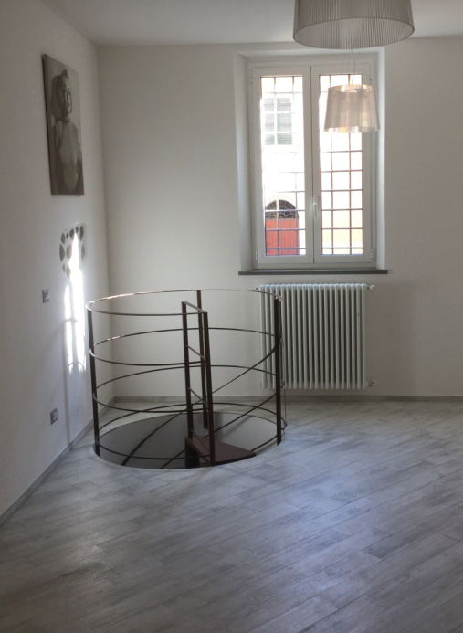
ROBERTO NANETTI
ARCHITETTO
Stato di fatto
Bologna – Centro storico - 2016
Progetto

Slide 8
ROBERTO NANETTI
ARCHITETTO
INQUADRAMENTO NORMATIVO (Interventi sull’esistente)
RUE vigente - Art.28 – Classificazione usi
1a) – abitazioni singole permanenti e temporanee,
bed and breakfast, affittacamere (vedi L.R. 16/04)
L.R. 16/2004 - Disciplina delle strutture ricettive dirette all'ospitalità
Art. 10 – Affittacamere
“…. composte da non più di sei camere destinate a clienti, ubicate in non più di due appartamenti ammobiliati in uno stesso stabile …….. Le caratteristiche strutturali ed igienico-edilizie dei locali adibiti ad attività di affittacamere SONO QUELLE PREVISTE PER I LOCALI DI CIVILE ABITAZIONE dai regolamenti comunali edilizi e di igiene. ….”
Norme igienico sanitarie di riferimento
Obbligatorietà della presenza di cucina (in alternativa angolo cottura); obbligatoria la presenza di un locale destinato a soggiorno (minimo 14 mq.); nessuna limitazione al numero dei bagni; nessuna prescrizione per la dimensione minima dei bagni (obbligatorietà della presenza di tutti gli elementi oltre a vasca o doccia (per il primo bagno).
Schede tecniche di dettaglio 2015 - Aggiornamento 2018
dE 4.7 - Controllo dell’illuminamento naturale
dE 4.9 – Ventilazione
dE 8.2 - Organizzazione distributiva degli spazi e attrezzature
DECRETO MINISTERIALE 5 LUGLIO 1975
Art.1 L
“L'altezza minima interna utile dei locali adibiti ad abitazione è fissata in m 2,70, riducibili a m 2,40 per i corridoi, i disimpegni in genere, i bagni, i gabinetti ed i ripostigli. ……..” D
dE 8.2 “ … consentito conservare le esistenti altezze utili …. legittime, anche se inferiori a quelle stabilite ……qualora:
non si intervenga sulle strutture orizzontali e/o non sia possibile adeguare le altezze esistenti ……per vincoli oggettivi …
Art.2
“… Le stanze da letto debbono avere una superficie minima di mq 9, se per una persona, e di mq 14, se per due persone. Ogni alloggio deve essere dotato di una stanza di soggiorno di almeno mq 14. …”
Art.5
“Tutti i locali degli alloggi, eccettuati quelli destinati a servizi igienici, disimpegni, corridoi, vani-scala e ripostigli debbono fruire di illuminazione naturale diretta, adeguata alla destinazione d'uso. …… ”

Slide 9

ROBERTO NANETTI
ARCHITETTO
TITOLI ABILITATIVI
Comunicazione Inizio Lavori Asseverata
-CILA-
Opere di manutenzione straordinaria – Senza aumento di SU
Opere di Cambio destinazione d’uso – Senza opere (solo M.O.)
Senza interventi che interessi parti strutturali
Frazionamenti senza aumento di SU
Facoltativa la presentazione di richiesta della SCCEA (Segnalazione Certificata Conformità Edilizia e Agibilità)
Segnalazione Certificata Inizio Attività
-SCIA-
Opere di manutenzione straordinaria – Con Aumento di SU (esempio soppalchi); trasformazione di SA in SU.
Opere di Cambio destinazione d’uso – Con opere (MS)
Interventi su parti strutturali – Presentazione di deposito a autorizzazione sismica
Modifica dei paramenti esterni.
Frazionamenti con aumento di SU
Obbligatoria la presentazione di richiesta della SCCEA (Segnalazione Certificata Conformità Edilizia e Agibilità)
ONERI COMUNALI
Frazionamento SENZA AUMENTO DI SU
Gratuito
Frazionamento CON AUMENTO DI SU
Paga Contributo Costruzione solo aumento SU
Paga Dotazioni (intero) solo su aumento SU
Frazionamento CON CAMBIO D’USO
Aumento dotazioni urbanistiche (PU + V)
- paga differenza oneri di urb. (U1-U2) per NC
- Paga dotazioni per intero
Uguali/diminuzione dotazioni urbanistiche (PU+V)
- Gratuito
CAMBIO DESTINAZIONE D’USO (con o senza opere)
Aumento dotazioni urbanistiche (PU + V)
- paga differenza oneri di urb. (U1-U2) per NC
- Paga dotazioni per intero
Uguali/diminuzione dotazioni urbanistiche (PU+V)
- Gratuito

Slide 10


BED in BO dentro e fuori l’edilizia dalla crisi alle nuove opportunità
Le tipologie edilizie più performanti e la gestione accessi negli immobili per affitti brevi
ANCEBOLOGNA 17 LUGLIO 2018
ARCH. SERENA VENTURI

Slide 11

REGOLAMENTAZIONE delle strutture ricettive nel Comune di Bologna
SINGOLE STANZE INTERA UNITA’ IMMOBILIARE
FORMA
PRIVATA
FORMA IMPRENDITORIALE
BED & BREAKFAST – nella propria dimora abituale, locazione saltuaria max 120 gg nell’anno / 500 pernottamenti
AFFITTACAMERE – senza l’uso cucina, camere con bagno privato/in comune
max 6 camere – max 2 alloggi per stabile
APPARTAMENTI AMMOBILIATI ADUSO TURISTICO – proprietario/usufruttuario
max 6 mesi nell’anno – max 3 case
CASE/APPARTAMENTI VACANZE
qualsiasi diritto di detenzione
annuale, max 5 mesi continuativi
http://www.comune.bologna.it/impresa/ >ospitalità
Le tipologie edilizie più performanti e la gestione accessi negli immobili per affitti brevi
ANCEBOLOGNA 17 LUGLIO 2018
ARCH. SERENA VENTURI

Slide 12
L’IMMOBILE giusto nel posto giusto – questione di ‘orientamento’
Ogni area ha un suo potenziale e una sua risorsa
ospedali, fabbriche, centro storico, teatri, fiera, o semplicemente il vicinato
VALUTAZIONE DEL CONTESTO - Servizi: negozi, bar, trattorie
  Trasporti pubblici, parcheggi
  Condominio (e Condòmini)
  Semplicità di accesso e visibilità
VALUTAZIONE DELL’IMMOBILE piano, affaccio, rumore, superfici accessorie
INDIVIDUAZIONE DEL CLIENTE turista, professionista, trasfertista, coppia, famiglia
PROGETTAZIONE DELL’IMMOBILE caratteristiche e requisiti (valutazioni in particolare sull’uso cucina)
Le tipologie edilizie più performanti e la gestione accessi negli immobili per affitti brevi
ANCEBOLOGNA 17 LUGLIO 2018
ARCH. SERENA VENTURI

Slide 13
L’affitto breve gestito sempre più in FORMA IMPRENDITORIALE
Un giusto progetto semplifica la gestione ed ottimizza i costi
  IMPIANTI accessi automatizzati, controllo da remoto della climatizzazione
  MATERIALI E FINITURE velocità pulizie - deterioramento degli ambienti: devono sempre dare la parvenza di essere nuovi – ciclicità delle manutenzioni
  ARREDAMENTO la camera deve essere comoda e funzionale, gran parte degli arredi della tradizionale residenza sono inutili
  ILLUMINAZIONE la scenografia creata dalle luci che si studia nelle progettazione più raffinata degli alloggi, qui è un requisito primario
  STILE caratterizzare l’ambiente crea riconoscibilità, rafforza l’immagine e migliora la visibilità on line (il mio motto: “come lo vorrei, ma come non lo farei mai”)
L’investimento deve tornare – deve essere semplice trasformare e ricollocare sul mercato
Le tipologie edilizie più performanti e la gestione accessi negli immobili per affitti brevi
ANCEBOLOGNA 17 LUGLIO 2018
ARCH. SERENA VENTURI

Slide 14
APPROCCIO RAZIONALE – non farsi illudere dalle leggende su facili guadagni
Adeguamento dell’immobile - semplice «Home Staging»
            - C.I.L.A. / S.C.I.A. con progettista ed opere edili
Adempimenti - S.C.I.A. per apertura attività
        Registrazione presso la Questura per la dichiarazione degli alloggiati
        Riscossione e devoluzione delle tasse di soggiorno al Comune
Tassazione - anche il privato ha l’obbligo di inserire gli incassi in dichiarazione dei redditi
- il sistema di tassazione non è ancora certo per i privati
- potrebbero introdurre novità a livello locale
Responsabilità ed impegno personale - una telefonata persa = cliente perso /ospite abbandonato
L’ospite è potenzialmente un cliente nuovo ogni giorno con le sue complessità, richieste, esigenze.
Il feedback sulla sua esperienza diventa pubblico nel web e condiziona il successo dell’attività
Le tipologie edilizie più performanti e la gestione accessi negli immobili per affitti brevi
ANCEBOLOGNA 17 LUGLIO 2018
ARCH. SERENA VENTURI

Slide 15


La gestione, anche a distanza, degli accessi: soluzioni tecnologiche proposte da CISA S.p.A. - Allegion plc per le unità immobiliare destinate agli affitti brevi
FABRIZIO GALEGATI - CISA S.p.A. - Allegion plc
CARLO NERI - CISA S.p.A. - Allegion plc

Slide 16
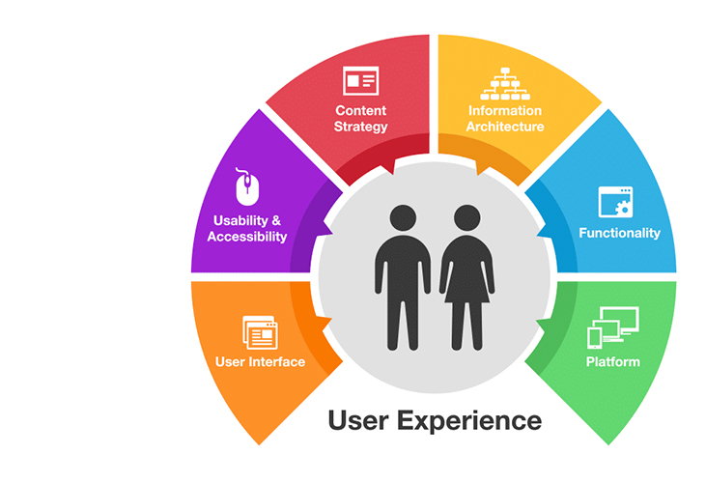

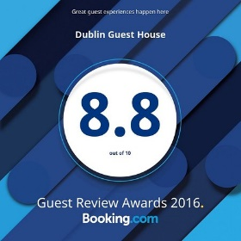

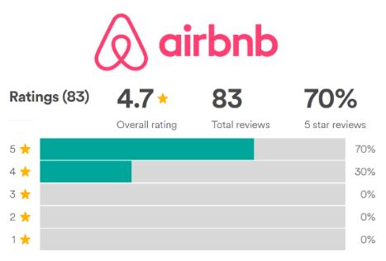
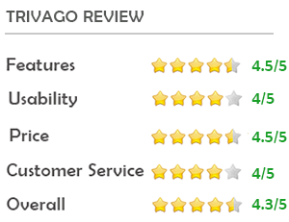
La gestione degli accessi negli immobili per affitti brevi

Slide 17
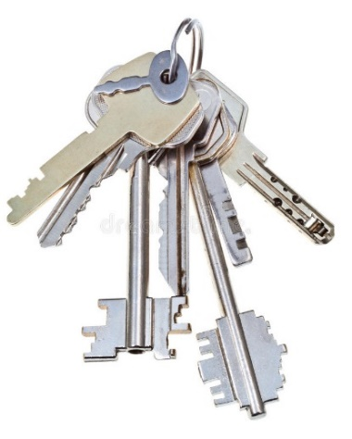
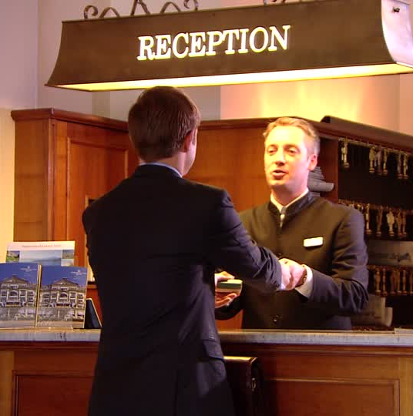
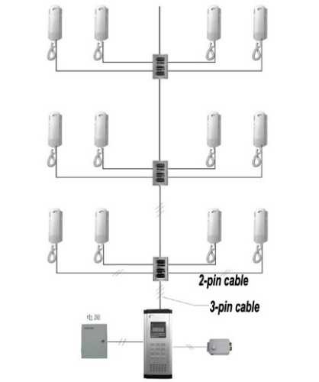
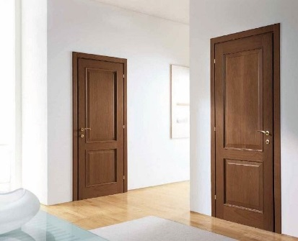
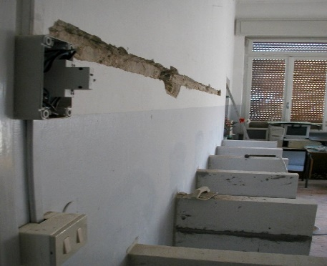

Perchè scegliere una soluzione elettronica CISA?
  Gestione chiavi
  Reception
  Utilizzo struttura standard
  Gestione porte interne
  Opere murarie
  Sicurezza in tempo reale
La gestione degli accessi negli immobili per affitti brevi

Slide 18


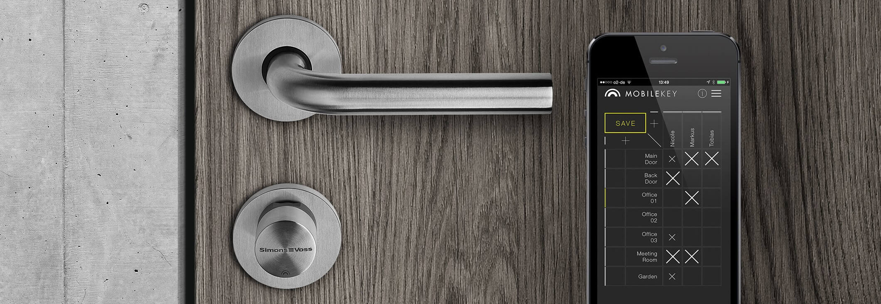
La gestione degli accessi negli immobili per affitti brevi

Slide 19





Cos‘è MOBILEKEY?
  Soluzione per la gestione degli accessi
  Pensato per piccoli impianti fino a 20 chiusure e 100 utenti
  Gamma semplice e completa
  Soluzione scalabile
  Adatta sia alla nuova costruzione che alla ristrutturazione
La gestione degli accessi negli immobili per affitti brevi

Slide 20
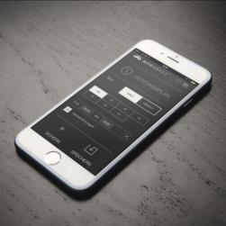

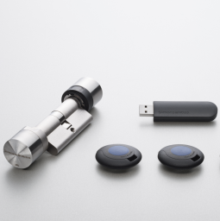
Vantaggi per l'utente
  Semplice e intuitivo
  Web app gratuita, manutenzione e backup inclusi
  Installazione Plug and Play
  Gestione in totale autonomia
  Varie tipologie di credenziali
  Sia da PC che da Mobile
La gestione degli accessi negli immobili per affitti brevi

Slide 21
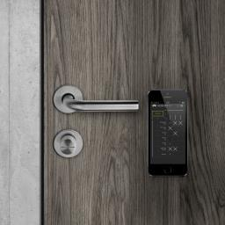
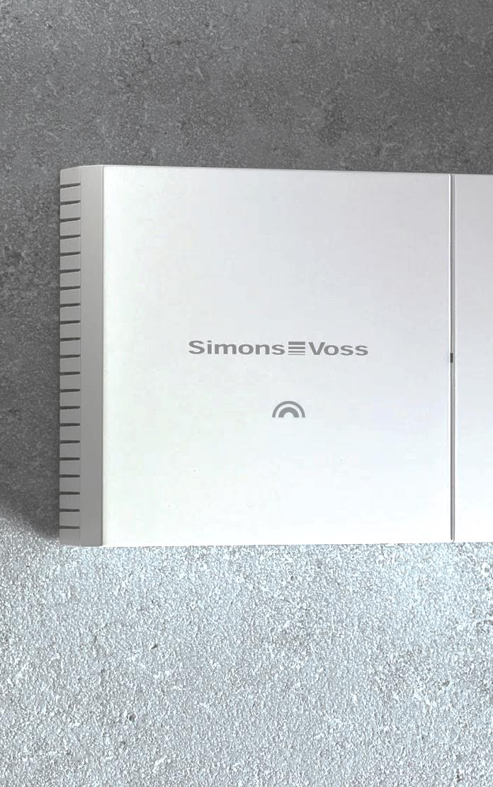
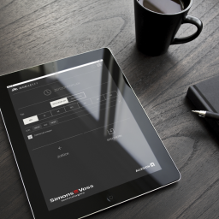
Scalabilità MOBILEKEY
  Off-line e On-line
  Trasponder, Tastiera Pincode,
  Smartphone, eKey
  Chiusure a batterie e cablate
  Sempre ampliabile
La gestione degli accessi negli immobili per affitti brevi

Slide 22








  Funzioni Off-line
  Assegnazione e modifica in locale delle autorizzazioni
  Programmi orari, chi può accedere a cosa e quando
  Lettura, chi ha avuto accesso a cosa e quando
SimonsVoss-Server
Dispositivo di programmazione USB
Web-App
(Gestione, programmazione)
Cilindri | SmartRelay Transponder | PinCode
La gestione degli accessi negli immobili per affitti brevi

Slide 23




  Funzioni On-line
  Assegnazione e modifica da remoto delle autorizzazioni
  Apertura remota
  "Key4Friends«
  Visualizzazione stato porta
  Allarmi, avvisi
  Avvisi per Email/Push notification
Server SimonsVoss
Smart-Bridge
App web
(Gestione,
programmazione)
Cilindri | SmartRelè Transponder | PinCode
La gestione degli accessi negli immobili per affitti brevi

Slide 24
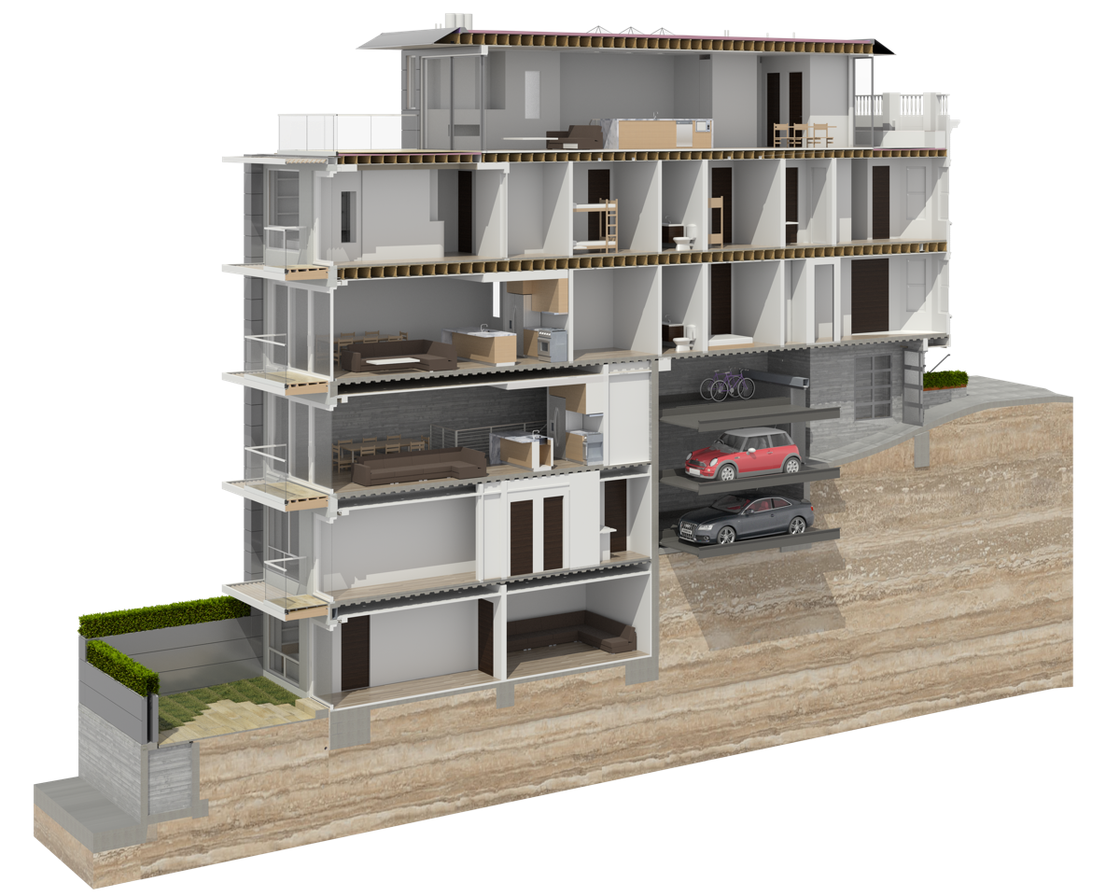
  Esempio per gestione appartamento in condominio
  Porte da gestire:
  Cancellino pedonale
  Ingresso comune
  Porta blindata appartamento
  Credenziali:
  Trasponder
  Smartphone eKey
  Tastierino Pincode
  Tipologia:
  On-line
  Off-line

Slide 25



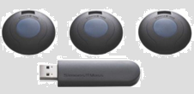

  KIT On-line eKey
  In Appartamento
  1 Smart Bridge
  2 Smart Relè LockNode
  1 Kit Proprietario/Servizi

Slide 26
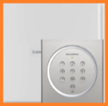

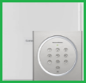
  KIT On-line Pincode e eKey
  In Appartamento
  1 Smart Bridge
  1 Smart Relè LockNode
  1 Tastierino Pincode
  1 Kit Proprietario/Servizi
  In Condominio
  1 Smart Bridge
  2 Smart Relè LockNode
  2 Tastierino Pincode

Slide 27
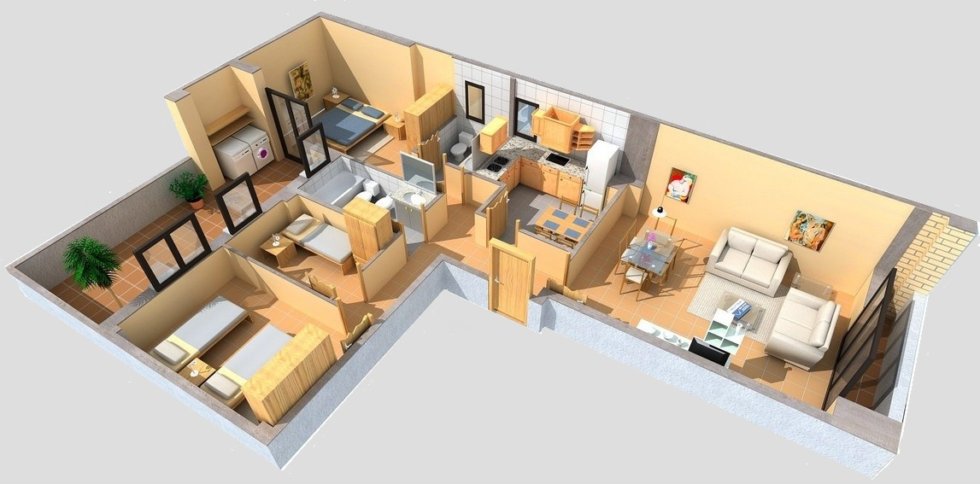
  Esempio appartamento in condominio diviso in stanze
  Porte da gestire:
  Cancellino pedonale
  Ingresso comune
  Porta blindata appartamento
  3 camere interne
  Credenziali:
  Trasponder
  Smartphone eKey
  Tastierino Pincode
  Tipologia:
  On-line
  Off-line

Slide 28

  KIT On-line eKey
  In Appartamento
  1 Smart Bridge
  2 Smart Relè LockNode
  3 Cilindri Digitali LockNode
  1 Kit Proprietario/Servizi

Slide 29
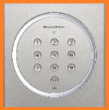
  KIT On-line Pincode e eKey
  In Appartamento
  1 Smart Bridge
  1 Smart Relè LockNode
  4 Tastierino Pincode
  3 Cilindri Digitali LockNode
  1 Kit Proprietario/Servizi
  In Condominio
  1 Smart Bridge
  2 Smart Relè LockNode
  2 Tastierino Pincode

Slide 30
  Proviamolo!
La gestione degli accessi negli immobili per affitti brevi

Slide 31
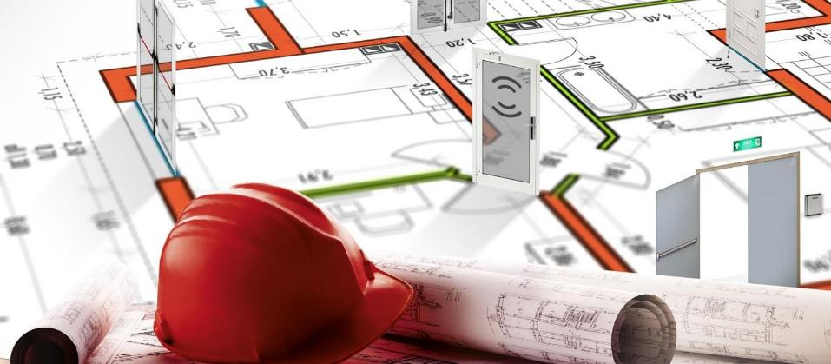
  Un Team al tuo fianco per progettare soluzioni personalizzate
La gestione degli accessi negli immobili per affitti brevi

Slide 32
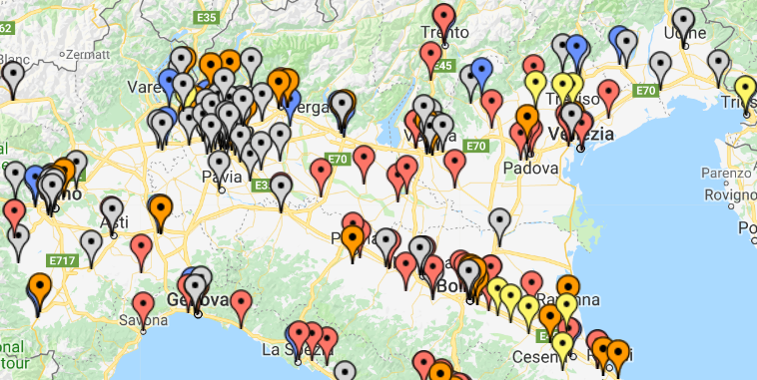

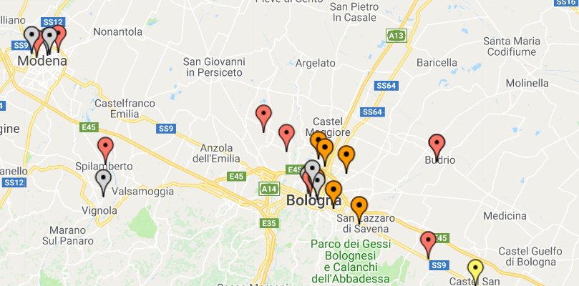
  CISA Solution Partner sul territorio
  Vendita
  Installazione
  Manutenzione
  Assistenza

Slide 33
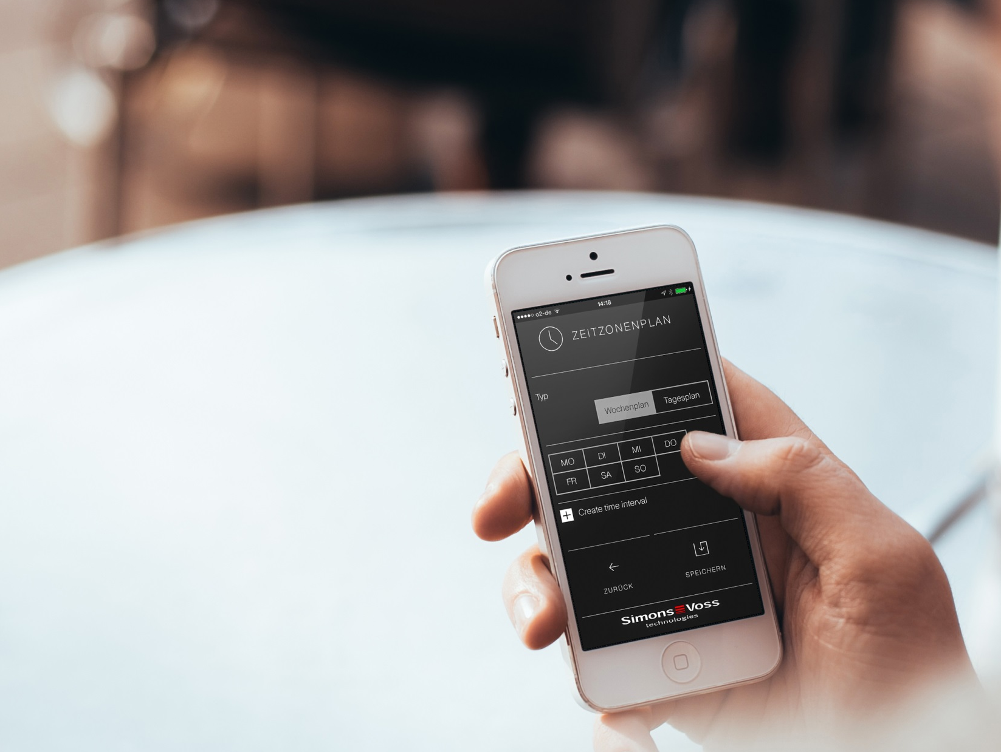
MOBILEKEY
Ora è più facile
passare al sistema
di chiusura
digitale!
Grazie dell'attenzione

